Slide 1
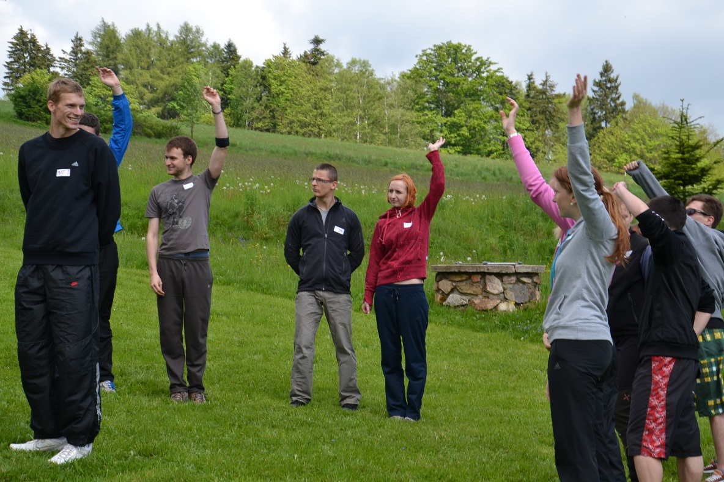
TÝMOVÉ DOVEDNOSTI bp2088 / bk2088
Jaro 2020
ROZHODOVÁNÍ VE SKUPINĚ / TÝMU
ROZHODOVACÍ STYLY

Slide 2
ROZHODOVÁNÍ VE SKUPINĚ / TÝMU
předpoklady úspěšného rozhodování:
          zapojení všech členů týmu, zkušenosti a znalosti všech členů se propojují
          definice problému – přesné vymezení, vyhnout se domněnkám a svalování viny
          určit cíl k rozhodnutí – čeho chceme řešením dosáhnout? čeho se chceme řešením vyvarovat?
          dostatek informací, relevantní, adekvátní množství (pozor na záplavu podkladů)
          redukce problému na dílčí aspekty (proč, jak často,..)
          zpracování návrhů řešení, kreativní techniky
          zohlednění rizik, analýza
          důsledná realizace řešení – plán postupu (co, kdo, do kdy, na koho se obracet s otázkami, komu se má sdělit výsledek..)
posouzení řešení → zvážení jednotlivých kritérií* → zhodnocení stupně jistoty→ shrnutí kritérií rozhodování → ROZHODNUTÍ

Slide 3
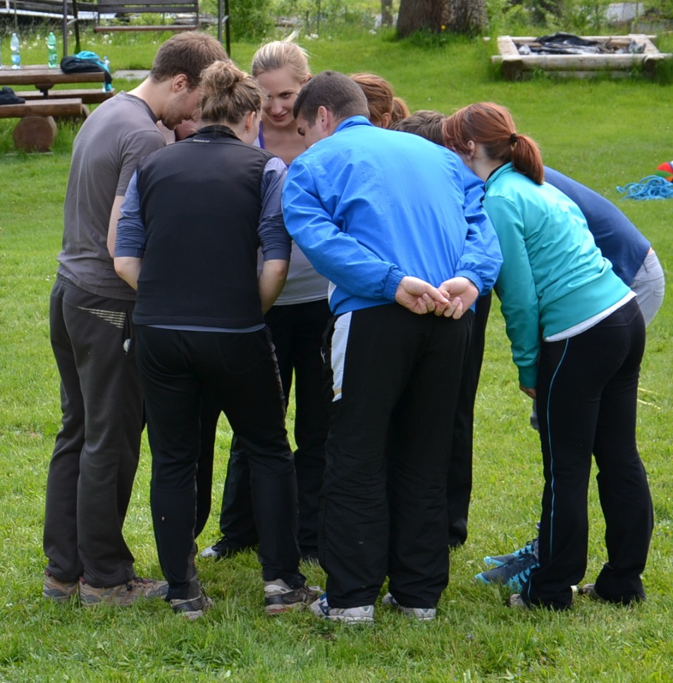
ROZHODOVÁNÍ VE SKUPINĚ / TÝMU
možná kritéria* zhodnocení možností řešení:
      jednoduché řešení
      jisté řešení
      dosah řešení
      velký přínos
      nízké výdaje
      lepší kvalita
      jednoduchá obsluha
      pohodlné řešení
      dobré přijetí
      lepší pracovní podmínky
      progresivní řešení
      aktuální řešení
      šíře použití
      problémy spojené s řešením
      soulad s cíli týmu
      rychle proveditelné (Meier, 2009)

Slide 4
ROZHODOVÁNÍ VE SKUPINĚ / TÝMU
pokud se rozhoduje jednotlivec – vezme v úvahu výsledky analýzy problému a hodnocení jednotlivých možností a provede rozhodnutí
pokud se rozhoduje skupina osob – komplikovanější situace, společná odpovědnost za rozhodnutí
manažer / vedoucí skupiny může např. z důvodu vhodné motivace členů týmu delegovat rozhodovací pravomoce na jednotlivé členy týmu či celou skupinu
míra a povaha přenesení úkolů a zodpovědnosti závisí na rozhodovacích stylech manažera / vedoucího týmu:
                autoritativní – manažer rozhoduje sám
                participativní – svěření rozhodnutí skupině
                delegativní – převedení rozhodovací pravomoci na někoho jiného

Slide 5
1. AUTORITATIVNÍ ROZHODOVÁNÍ
rozhoduje jednotlivec, na základě vlastních názorů a informací
může však své rozhodnutí konzultovat
výhodou může být rychlost a jasná odpovědnost konkrétního člověka
nevýhodou (může být odstraněna umožněním konzultací) je neúčast skupiny, která může vést k nízké akceptaci rozhodnutí a případně až k jeho bojkotu formou pasivní rezistence či aktivnímu odporu vůči řešení
je vhodné výsledek autoritativního rozhodnutí oznámit a vysvětlit či případně obhájit před skupinou
„konzultativní“ rozhodování – jsou vyslechnuty názory členů, názory mohou rozhodnutí ovlivnit, ale učiní jej sám vedoucí, pokud probíhají konzultace jen s konkrétními členy skupiny (odbornost, informovanost), může vést ke konfliktu X ale často efektivnější než konzultace s celou skupinou
„externí konzultace“ – odborník mimo skupinu, konzultant, poradenství

Slide 6
2. PARTICIPATIVNÍ ROZHODOVÁNÍ
rozhoduje skupina
často časově náročný proces, výsledkem nemusí vždy být spokojenost účastníků rozhodování
záleží na tom, jak vypadá výsledné rozhodnutí, zda proces rozhodování považují členové skupiny za spravedlivý a případně svou roli v něm jako důstojnou
může být regulováno – nejčastěji zavedením limitů, pravidel
odpovědný manažer určí podmínky, které musí být splněny, aby s výsledkem particip.rozhodování mohl souhlasit
pokud tento typ rozhodování nefunguje – příliš přísné/mírné limity nebo vliv členů skupiny na výsledek není stejný
může probíhat různými způsoby – rychlosti, komplexnost, složitost
dle přístupů vznikají techniky participativního rozhodování – hlasování* (jednoduché) – hodnocení** – konsensus*** (složité)

Slide 7

PARTICIPATIVNÍ ROZHODOVÁNÍ
HLASOVÁNÍ*
účastníci se vyjadřují k pravdivosti určitého výroku tím, že mu dají nebo
nedají svůj hlas předem dohodnutou formou (Plamínek, 2008),
zvednutím ruky, vhozením lístku,atd.
využívá se v případě, že je prioritou efektivita procesu a čas
o přijetí výroku rozhoduje definovaná většina skupiny (obvykle nadpoloviční)
může být tajné (napomáhá svobodnému vyjádření názorů) X viditelné či veřejné (dává představu o rozložení názorů ve skupině, ale ve firemní praxi obvykle znamená posun ve prospěch názorové většiny)
diferenciativní rozhodování – hlasy členů mají různou váhu (členové týmu, podílníci firmy, atd.), váha je dána velikostí podílu ve firmě atd.
právo veta – bez souhlasu toho, kdo má právo veta, nemůže být finální rozhodnutí přijato (X při konsensu mají právo veta všichni členové)
častým problémem – konflikt mezi většinou a menšinou (obzvlášť v případech kdy hlasování nepředcházela kvalitní diskuze, ideálně facilitovaná), v takovém případě je hlasování „projevem násilí páchaného většinou na menšině“, protože ji smete ne kvalitou argumentů, ale početní převahou
facilitovaná diskuze - zvyšuje šanci, že se hlasování nestane bojem názorových podskupin, ale výměnou věcných argumentů, které povedou k nejlepší volbě; zvyšuje akceptaci výsledku hlasování, snižuje nebezpečí bojkotu menšiny

Slide 8
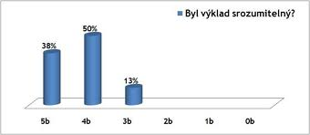
PARTICIPATIVNÍ ROZHODOVÁNÍ
HODNOCENÍ**
obvykle bodování (různé způsoby)
výhodou je velká rozlišovací schopnost – ne soud ano/ne, ale respektování různých „odstínů“ postojů a názorů
důležitá je jednoduchost systému bodování, nutná orientace všech členů, jinak kontraproduktivní
ideálně rozdělování určitého počtu bodů mezi možnosti, které postoupily do rozhodovací fáze

Slide 9
PARTICIPATIVNÍ ROZHODOVÁNÍ
KONSENSUS***
výsledek rozhodování dohodou ve skupině, kterému všichni členové dobře rozumějí, souhlasí s ním a jsou připraveni jej prosazovat (Plamínek, 2008)
prioritou je omezit na minimum nespokojenost rozhodovatelů s výsledkem, procesem a vlastní rolí a vyloučit bojkot rozhodnutí, rozhodnutí musí být shodné a dobrovolné
vnějším znakem je jednomyslný souhlas členů skupiny s rozhodnutím
vnitřním znakem je ochota všech výsledek rozhodování obhajovat a realizovat
ideální stav – všichni členové po diskuzi mají na rozhodnutí o řešení problému naprosto shodný názor X nereálné v praxi!
spíše je cílem, aby všichni členové v předchozí diskuzi mohli promluvit, byli slyšeni a byli vzati vážně → tento výklad konsenzu umožňuje různé názory ve skupině, při čemž předpokládáme, že členové, kteří po diskuzi stále zastávají menšinový názor, zváží fakt, že jejich názor nebude skupinou přijat a svobodně se rozhodnou pro názorovou shodu ve skupině (ne pro trvání na svém odlišném stanovisku)
někdy se využívá časového limitu – pokud nebude do určité doby konsensu v diskuzi dosaženo, dojde k hlasování, jehož výsledek bude skupina považovat za konsensus
nevýhodou – zvýšené nároky na čas, trpělivost a ochotu účastníků si navzájem naslouchat a respektovat se a zejména na práci facilitátora rozhodovacího procesu

Slide 10
3. DELEGATIVNÍ ROZHODOVÁNÍ
nerozhoduje skupina jako celek, ani odpovědný manažer, ale externí subjekt
v některých situacích nutné (např. pokud se nabízí řešení, k jehož realizaci nemá skupina ani manažer/vedoucí dostatek pravomocí, nebo dostatek schopností)
nejčastěji se využívá při lokálním nedostatku nápadů a zdrojů – vede k motivaci členů týmu, pokud jsou jejich nápady a návrhy permanentně nerealizovatelné v daných podmínkách
obvykle delegativní rozhodnutí z pověření autority (např. odpovědného manažera)
tento styl rozhodování provázen zjevnými nebo skrytými konflikty mezi skupinou a vnějším subjektem (skupina diskutuje kompetence experta, jeho schopnosti a postoje, např. nestrannost..), může vést i ke konfliktům mezi členy skupiny a vedoucím → je nutné dobře zvolit vnějšího rozhodce
někdy tento typ zvolí sama skupina – stanovuje však rozsah pravomocí a určitá pravidla

Slide 11
ROZHODOVÁNÍ
rozhodovací proces - proces řešení rozhodovacích problémů (problémů s více variantami řešení), posuzování variant a výběr optimální varianty
rozhodovací problém - existuje odchylka mezi žádoucím a skutečným stavem
            reálné – stupeň naléhavosti
            potenciální – reakce na hrozby a příležitosti, prevence
postupy a nástroje rozhodování závisí na:
            subjektu rozhodování (jednotlivec, skupina)
            času (statické – dynamické)
            kritériích (jedno-, vícekriteriální)
            míře určitosti (za jistoty, rizika, neurčitosti)
            úrovni a závažnosti (strategické, taktické, operativní)
            důsledcích variant řešení
            systémové struktuře problému (dobře - špatně strukturovaný)

Slide 12
ROZHODOVÁNÍ VE SKUPINĚ
SKUPINOVÉ NORMY
nepsaná pravidla, zásady jednání v určitých situacích, které skupina jako celek akceptuje
sociální role = očekávané chování, odvozené od jednotlivce a jeho pozice ve skupině
skupinové normy = odvozeny od skupiny jako celku, mají širší působnost
mohou se týkat práce (rychlost práce, kvalita práce, způsob jednání se zákazníky ,...), komunikace
ve skupině (jakým jazykem a způsobem se ve skupině mluví), či mimopracovních záležitostí (oděvu, názorů,...)
dodržování skupinových norem zajišťováno skupinovými sankcemi - sankce založené na citovém odmítání členů skupiny nedodržujících určité normy (omezení komunikace, nepřátelské projevy apod.) nebo naopak o "citové" odměňování těch členů, kteří normy dodržují

Slide 13
ROZHODOVÁNÍ VE SKUPINĚ
SKUPINOVÉ NORMY
standardy chování, stanovené skupinou, jejichž dodržování skupina od svých členů vyžaduje, představují strukturální charakteristiky skupiny, odrážejí její “osobnost”
vztahují se pouze na chování, ne na soukromé myšlení a pocity
existují pouze pro chování, které je členy skupiny považováno za důležité
ne všechny normy platí pro všechny členy - např. normy produktivity jsou stanoveny pro druh práce a budou různé
členové skupiny se řídí normami různě silně, ale těmi, které jsou zvláště důležité, se řídí většina nebo všichni
členové týmu, kteří se normami neřídí, mohou být potrestáni různými sankcemi (“lamači norem”)
pravděpodobnost uplatňování skupinových norem je silná, pokud:
    zajišťují úspěch nebo přežití skupiny
    odrážejí preference silných členů skupiny
    zjednodušují chování členů skupiny nebo je činí předvídatelným
    posilují role členů
    pomáhají skupině, aby se vyhnula nepříjemným interpersonálním problémům

Slide 14
ROZHODOVÁNÍ VE SKUPINĚ
SKUPINOVÉ NORMY
obvyklé firemní týmové normy a hodnoty:
          adaptabilita – schopnost přizpůsobit se nové situaci
          autonomie – závislost / samostatnost v týmu
          kooperace – spolupráce s druhými
          tvořivost – generování nových myšlenek, postupů a ideí, netradiční přístupy k problémům
          rovnost – rovnost práv, možností a povinností
          upřímnost a poctivost – nakolik mohu být upřímný, pravdivý, otevřený, etický..
          racionalita – logické principy při rozhodování (např. konfliktní manažeři, vždy problém, vše jim projde)

Slide 15
POLARIZACE SKUPINY
SKUPINOVÉ MYŠLENÍ
Stonerův (in Hayes, 2005) výzkum kognitivních stránek skupinového rozhodování - mechanismus polarizace skupiny
    tendence skupiny rozhodovat se extrémněji, než by se rozhodovali jednotlivci
    tendence v rozhodováni zvýraznit riskantnost, nebo opatrnost
    členové skupiny/týmu mají pocit, že nesou menši odpovědnost za následky rozhodnuti nebo hlasuji pro volbu, která se jeví sociálně žádoucí
podle Manze a Simse (in Hayes, 2005) působí na skupinové myšlení autonomních týmů značná soudržnost týmu (častý styk a intenzivní podpora) a vzájemná závislost členů při plnění úkolů, kdy častěji dochází ke konformnímu souhlasu
skupina může racionalizací odsouvat nepopulární řešení, hledat důvody, proč neudělat něco, co je nutné, ale ne příjemné
podle Janise (in Nakonečný, 2002) může tlak na rozhodování ve skupině vést k atmosféře vzájemného respektu, autocenzuře, nerealistickému zdání jednoty členů týmu, cenzuře nežádoucích informací a názorů nebo iluzi mravnosti

Slide 16
POLARIZACE SKUPINY
SKUPINOVÉ MYŠLENÍ
skupinovému myšlení lze odolávat pěstováním opozice a rozvojem týmového myšlení
týmové myšlení je ovlivněno pozitivním přístupem, sdílením přesvědčení a důvěrou členů týmu ve vlastní zdatnost a schopnosti
v atmosféře otevřené komunikace členové týmu nemusí s vedoucím vždy souhlasit!
je podporována konstruktivní diskuze a pochybnosti mohou být jejím předmětem
jsou vítány odlišné názory a konfrontace
týmové myšlení podle Hayesové (2005) vytváří pozitivní, dynamickou a potřebnou atmosféru, která týmu umožňuje účinně reagovat na nové a nečekané situace – výsledkem je otevřenější a rozumnější rozhodování

Slide 17
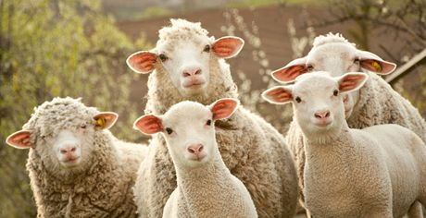
POLARIZACE SKUPINY
SKUPINOVÉ MYŠLENÍ - GROUPTHINK
syndrom skupinového myšlení - fenomén, který nastává, když členové skupiny volí raději souhlas skupiny a konsensus, místo toho, aby realisticky zhodnotili alternativní varianty a vyjádřili rozdílné, menšinové a/nebo nepopulární myšlenky
popisuje zhoršení v mentální efektivitě, v pojmutí reality a morálního úsudku jedince a to jako výsledek tlaku skupiny
jednotlivci v zájmu skupiny potlačují samostatnost, nezávislost a dochází k censuře sebe sama
Jedincova solidarita ke skupině a soudržnost skupiny jako celku má větší váhu než efektivní a reálné promýšlení faktů
Skupina, která se stala obětí tohoto syndromu, má následující charakteristiky:
členové skupiny racionalizují svoji domněnku a bagatelizují ostatní
aby podpořili variantu většiny, členové skupiny vyvíjí tlak na ty,
kteří tuto variantu neakceptovali
aby bylo dosaženo shody skupiny, ti, kteří mají o variantě většiny pochyby,
tyto pochyby v sobě zamlčují a snižují jejich váhu
skupina pracuje na bázi předpokladu „mlčení znamená souhlas“
(Zdroj: Pulda, 2011)

